Slide 1

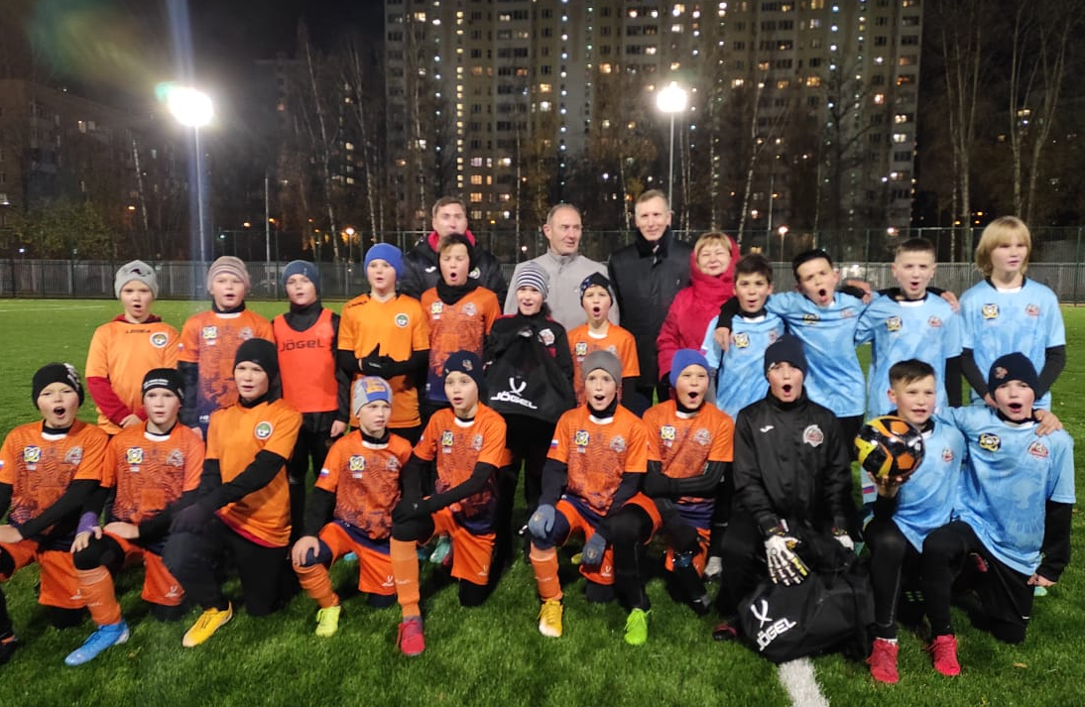

О ПЛАНАХ ПО СОВМЕСТНОЙ РАБОТЕ СОВЕТА ДЕПУТАТОВ
МУНИЦИПАЛЬНОГО ОКРУГА ЮЖНОЕ МЕДВЕДКОВО И ФИЛИАЛА «ОЛИМП» ГБУ «СПОРТИВНО-ДОСУГОВЫЙ ЦЕНТР «КЕНТАВР»
ФИЛИАЛ «ОЛИМП»

Slide 2
Работа с населением
Формы взаимодействия
Праздничные мероприятия
Поддержка льготных категорий граждан
Памятные, торжественные, благотворительные акции
ВЗАИМОДЕЙСТВИЕ СОВЕТА ДЕПУТАТОВ МУНИЦИПАЛЬНОГО ОКРУГА ЮЖНОЕ МЕДВЕДКОВО С ФИЛИАЛОМ «ОЛИМП» ГБУ «СПОРТИВНО-ДОСУГОВЫЙ ЦЕНТР «КЕНТАВР»
2

Slide 3
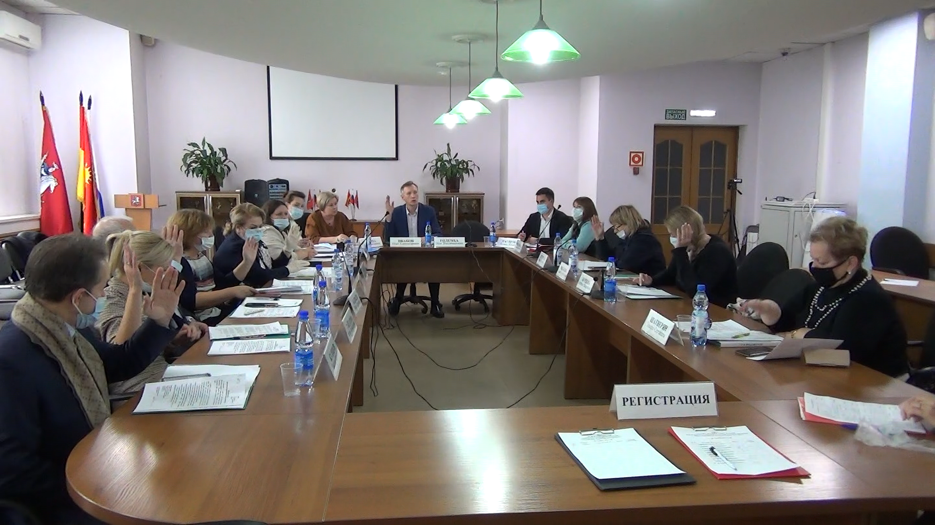
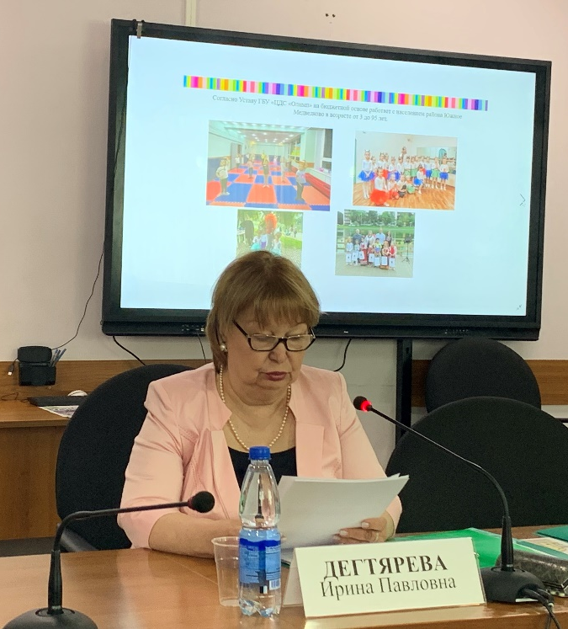
РАБОТА СОВЕТА ДЕПУТАТОВ
ПЕРЕДАННЫЕ ГОСУДАРСТВЕННЫЕ ПОЛНОМОЧИЯ ГОРОДА МОСКВЫ
Ежегодное заслушивание информации руководителя социально-досугового центра, обслуживающего население соответствующего муниципального округа
Ежеквартальное согласование планов по досуговой, социально-воспитательной, физкультурно-оздоровительной и спортивной работе с населением по месту жительства
3

Slide 4
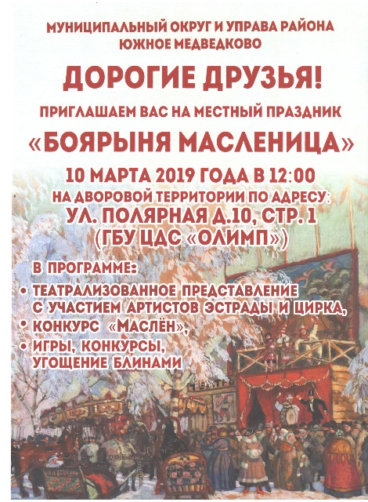

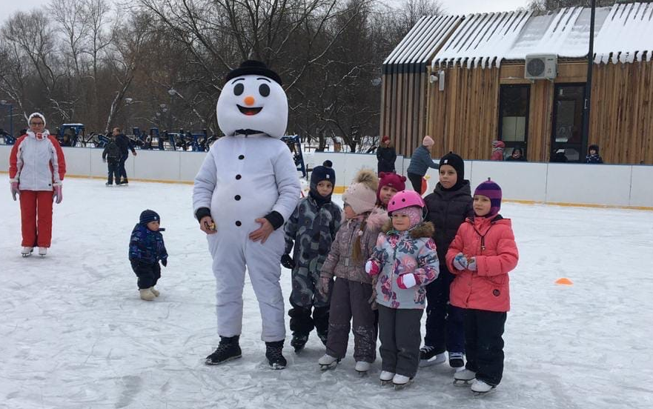
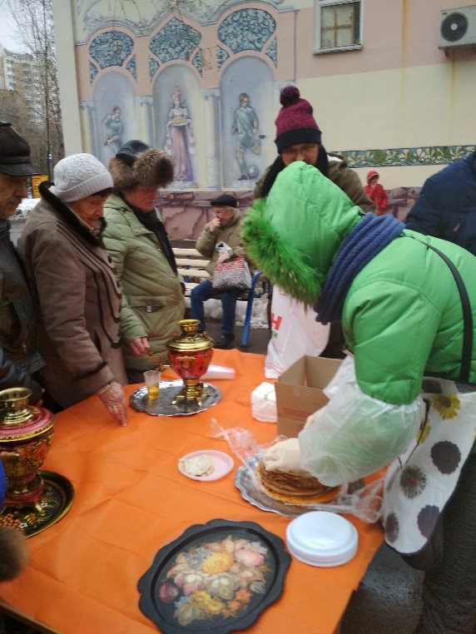
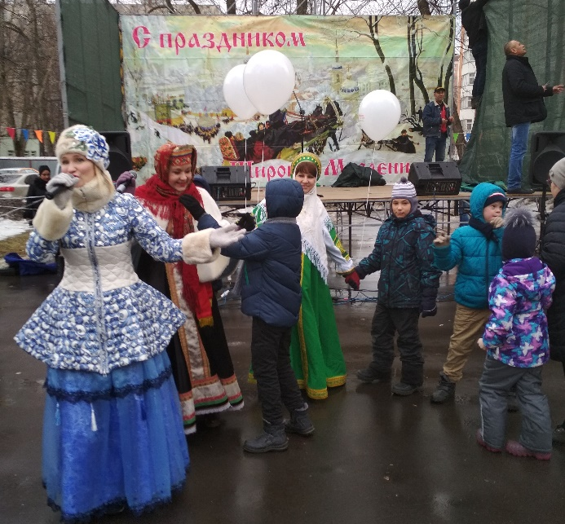
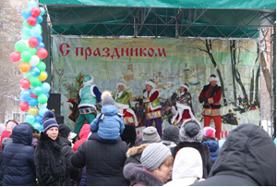
СОВМЕСТНЫЕ праздничные мероприятия
4

Slide 5

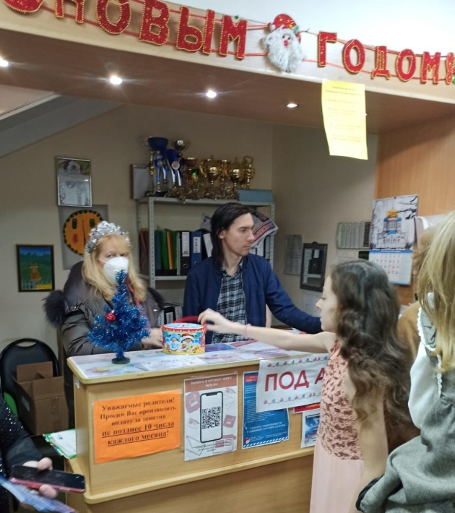
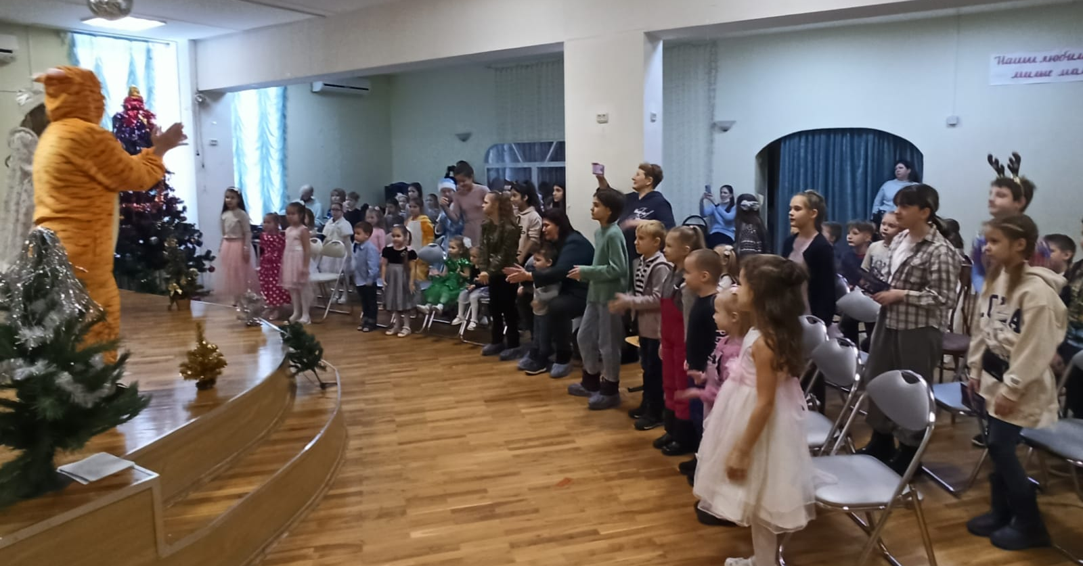
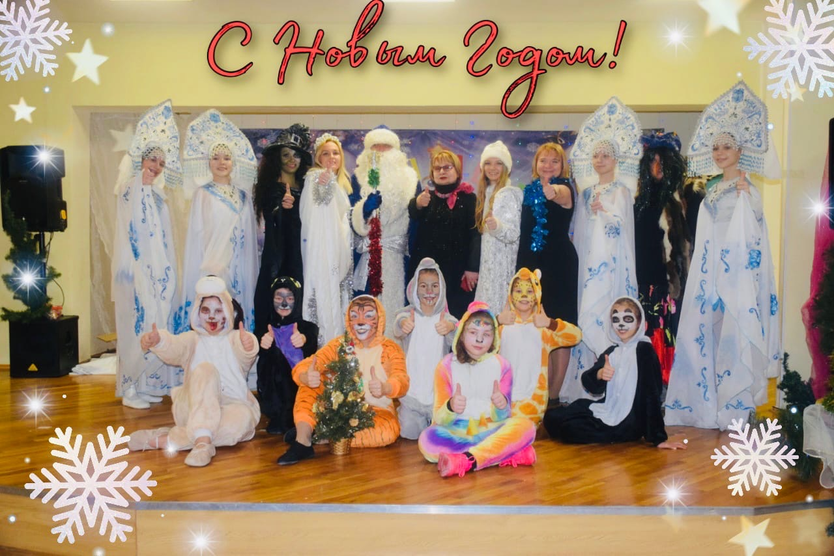
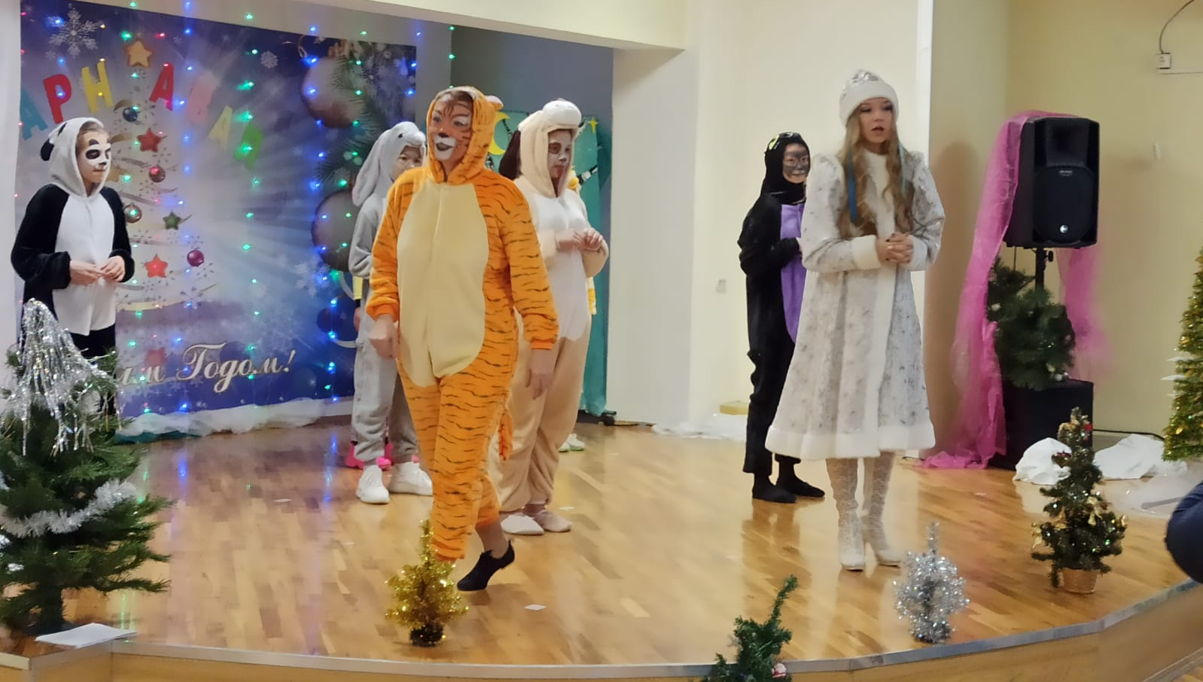
СОВМЕСТНЫЕ праздничные мероприятия
5

Slide 6

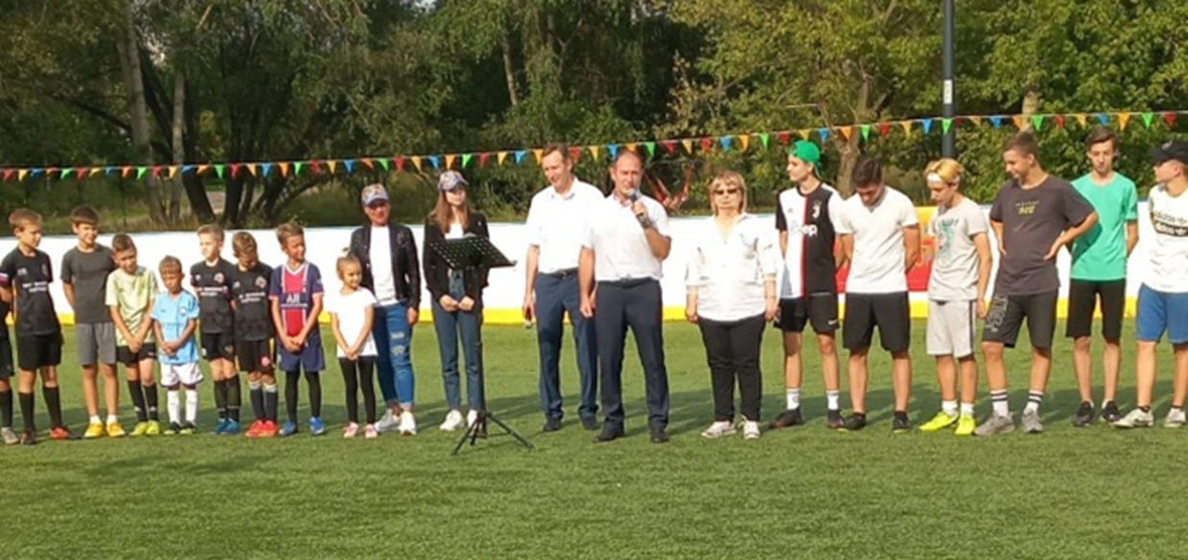
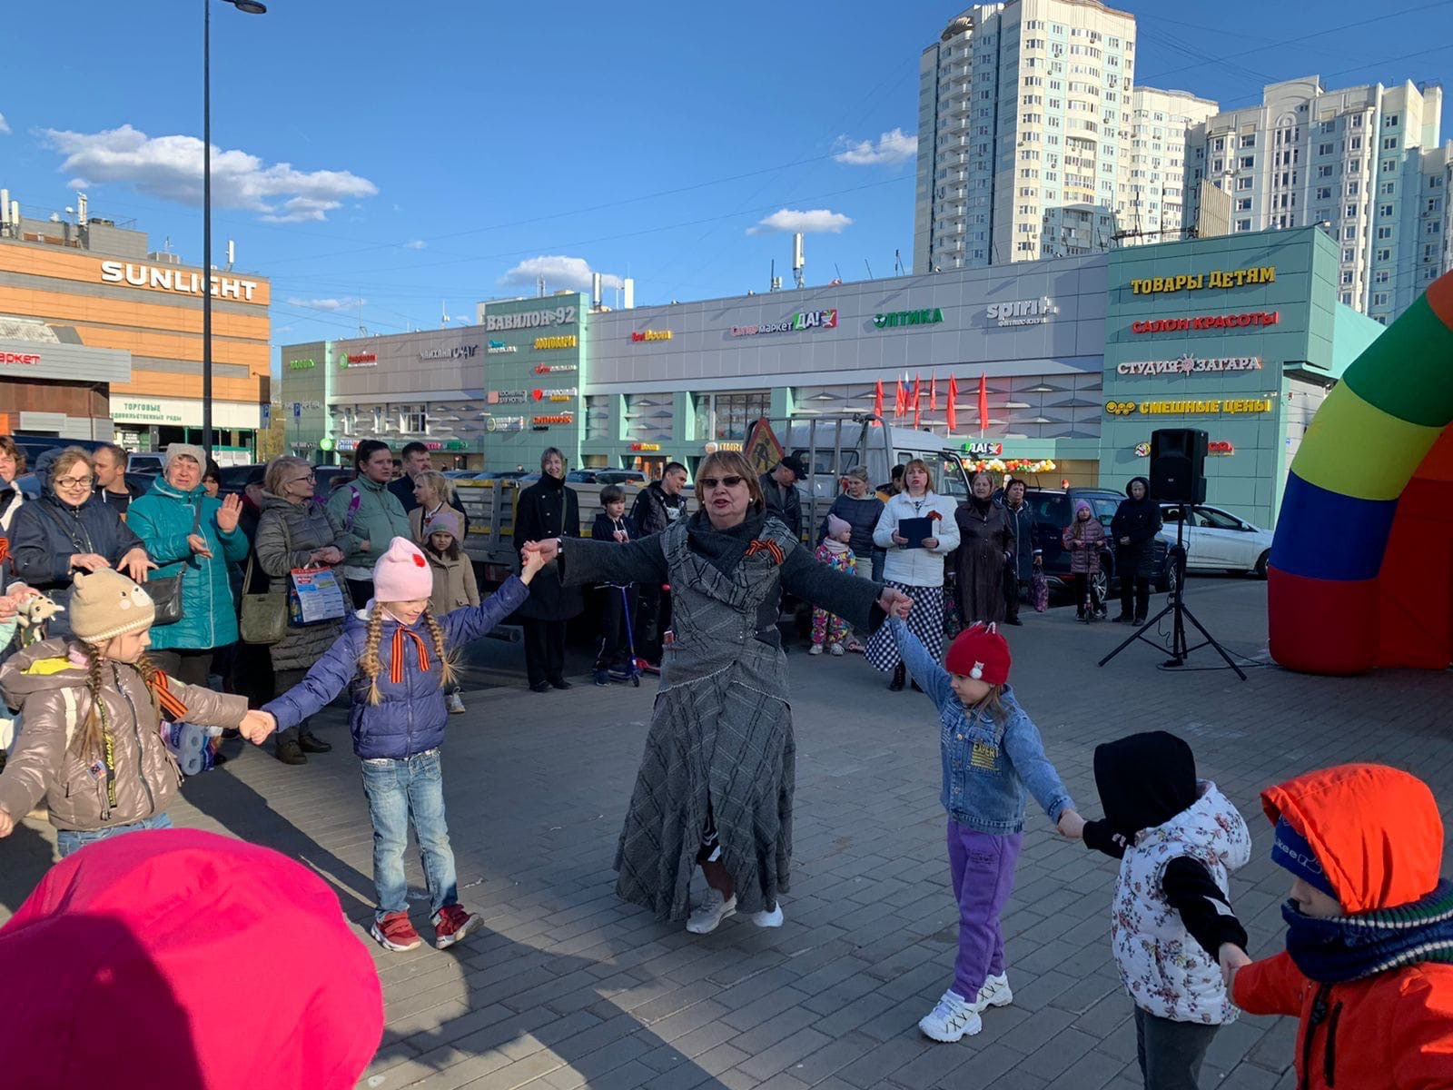
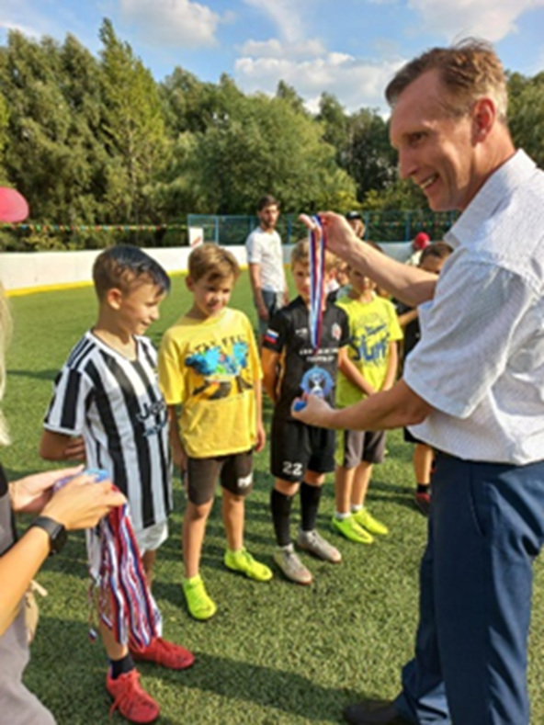
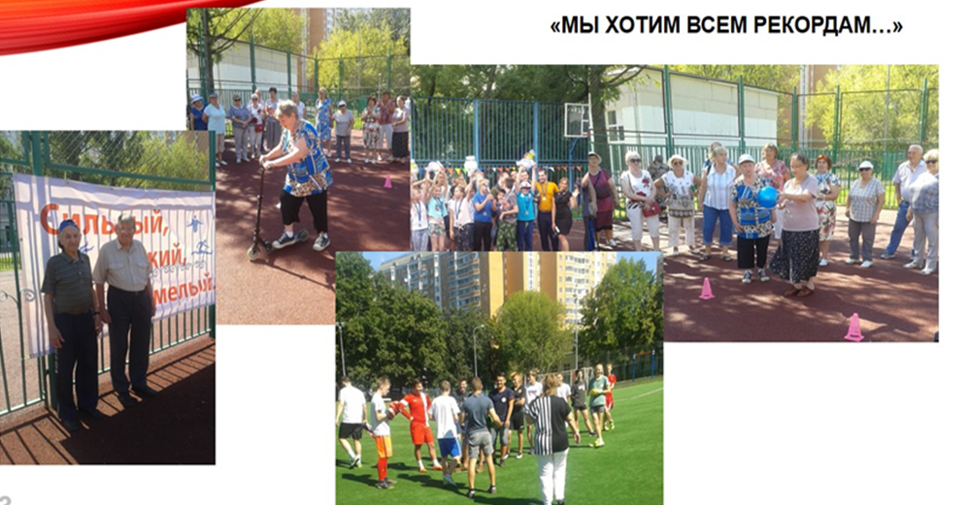
СОВМЕСТНЫЕ ПРАЗДНИЧНЫЕ МЕРОПРИЯТИЯ
7
6

Slide 7
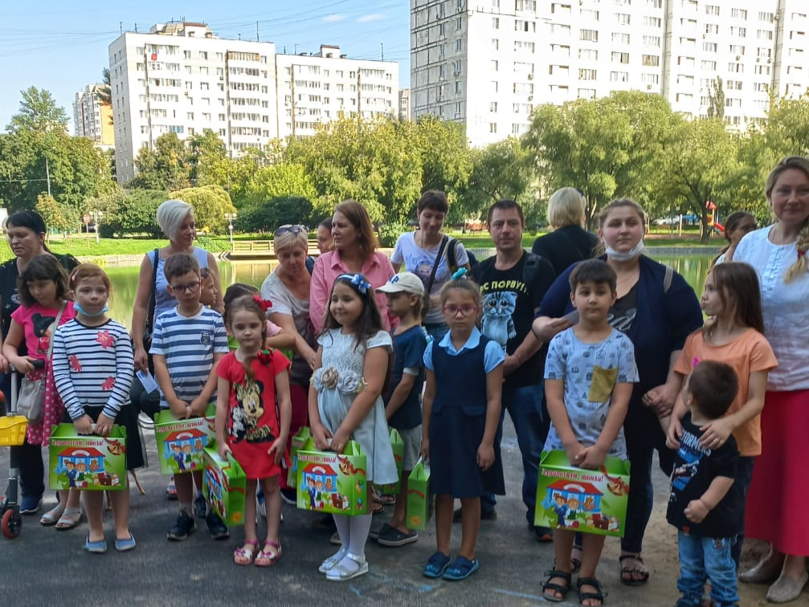
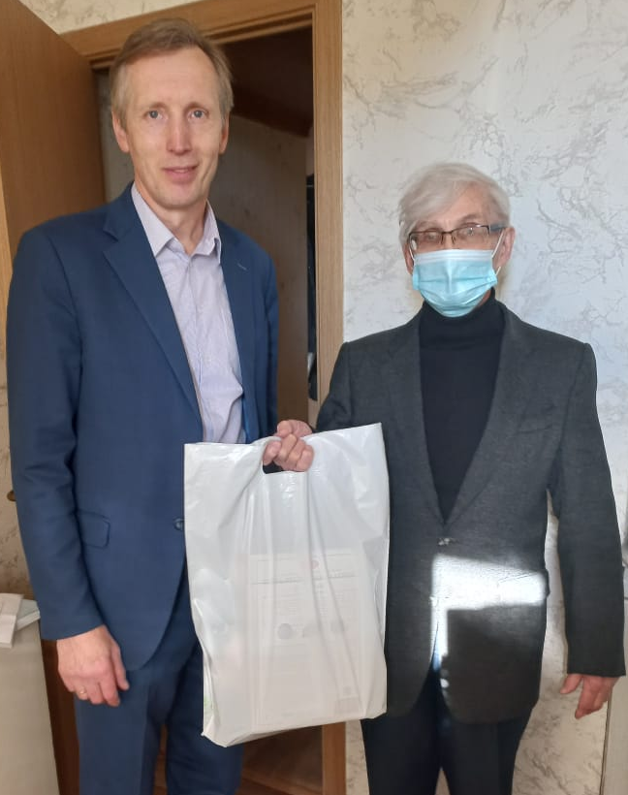
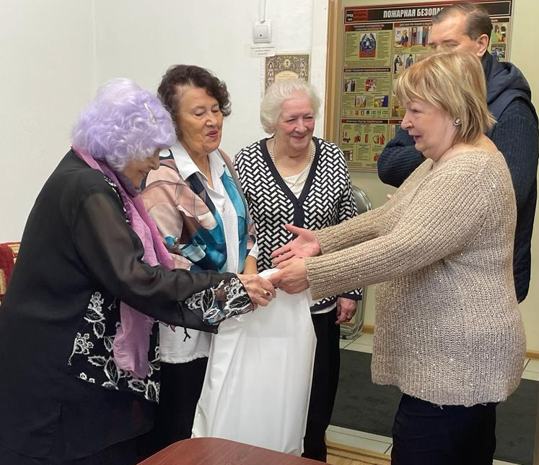
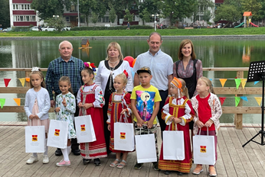
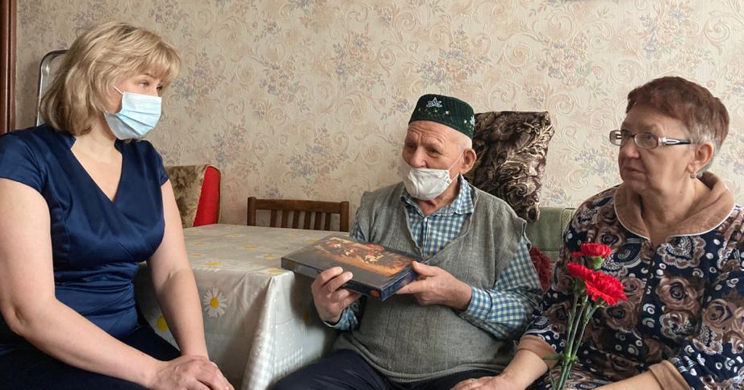
БЛАГОТВОРИТЕЛЬНЫЕ АКЦИИ
7

Slide 8
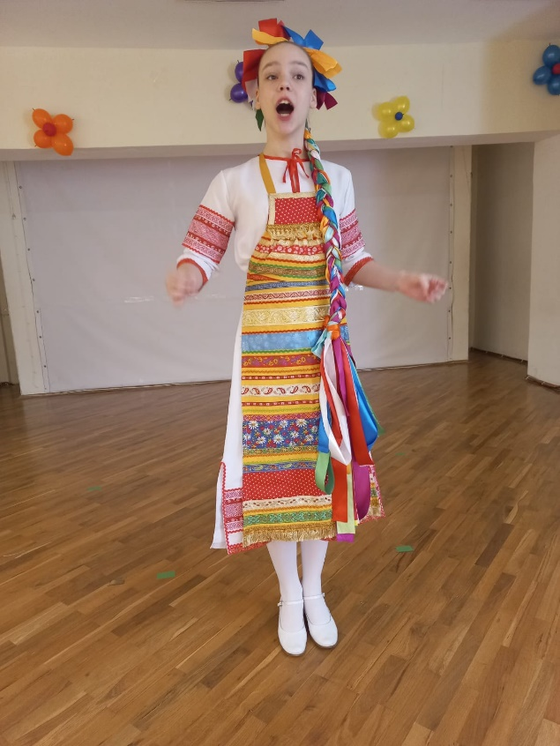
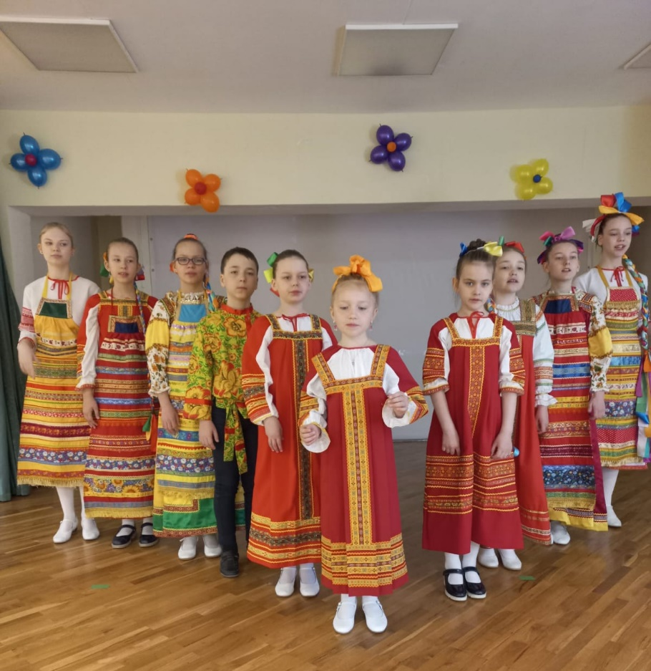
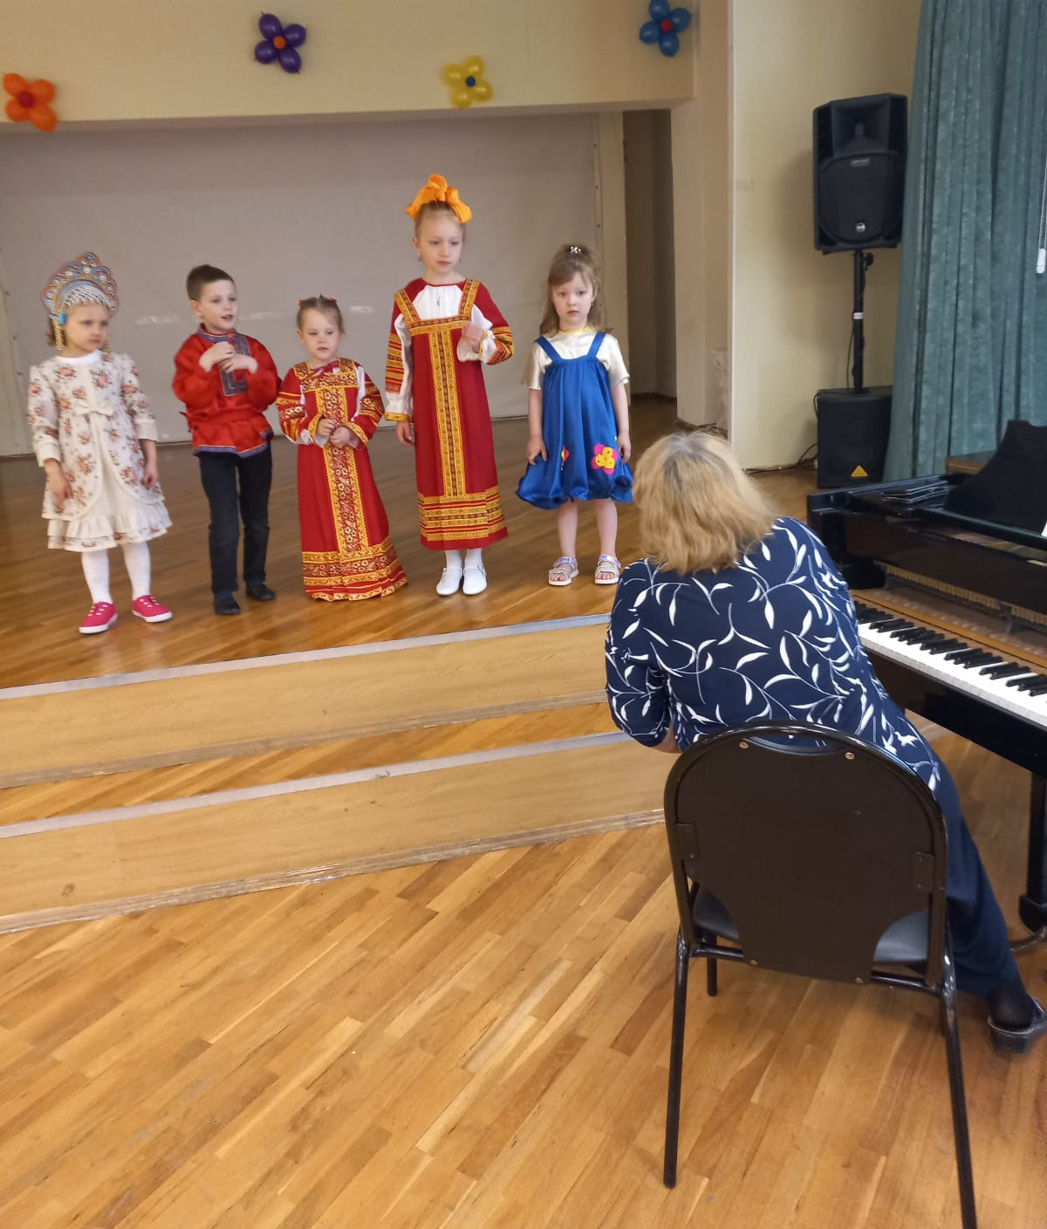
УЧАСТНИКИ ФЕСТИВАЛЯ – ВОСПИТАННИКИ «ОЛИМПА»
фольклорный коллектив «Млада»
8

Slide 9
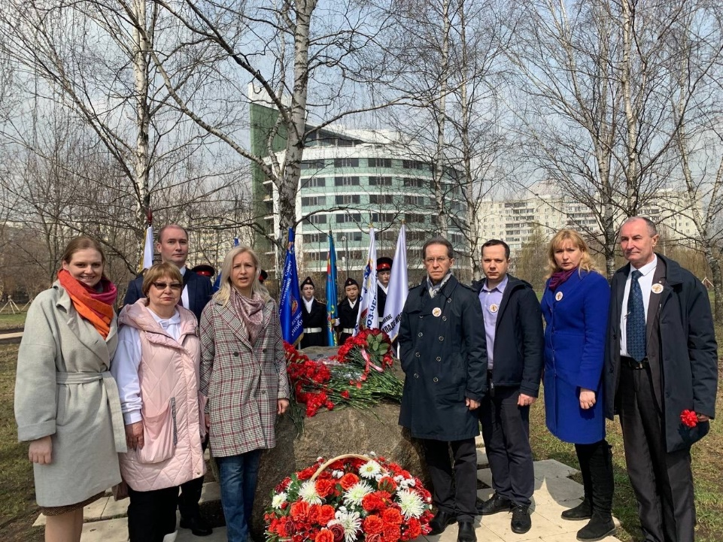
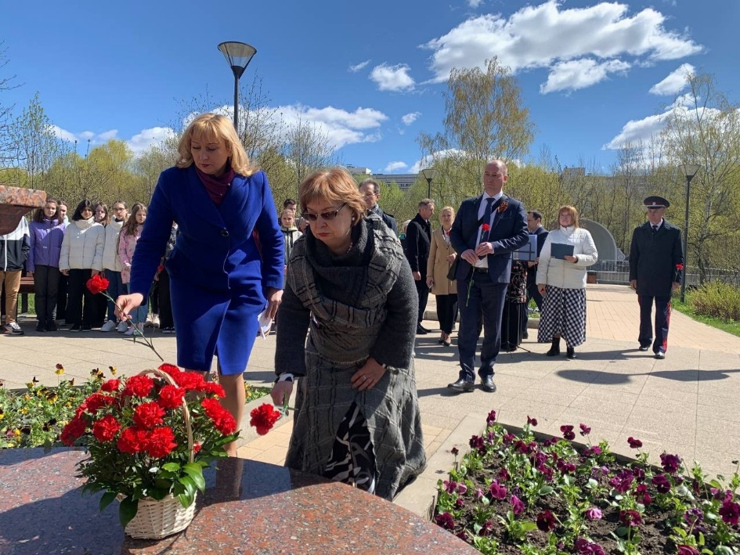
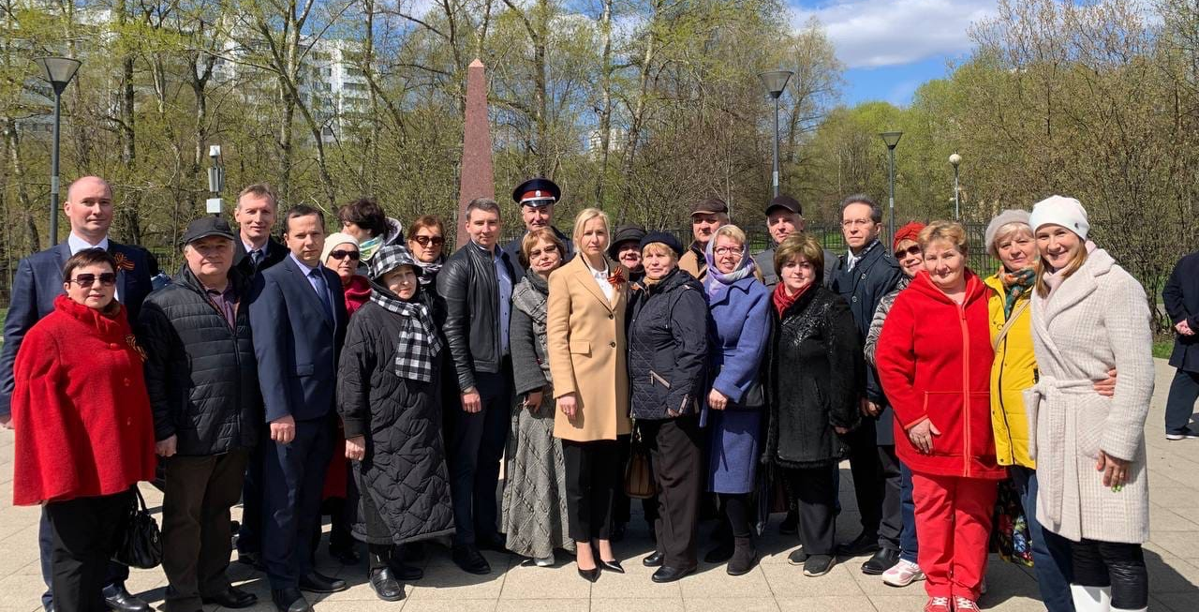
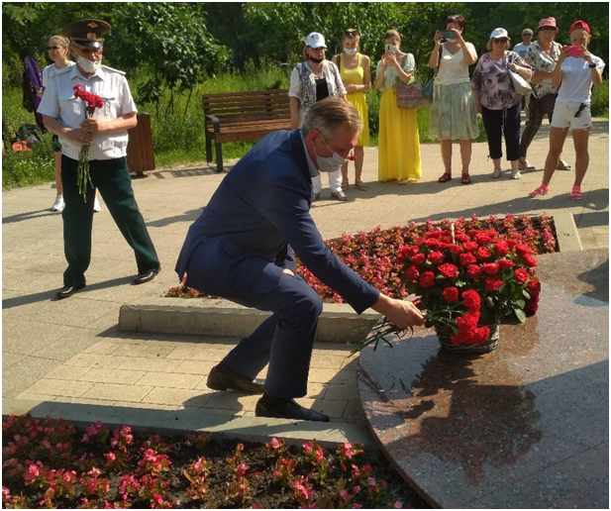
ПАМЯТНЫЕ И ТОРЖЕСТВЕННЫЕ АКЦИИ
9

Slide 10
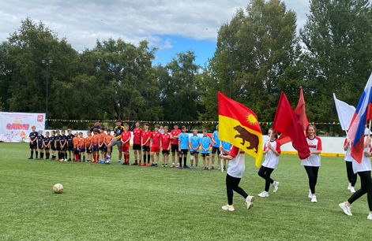
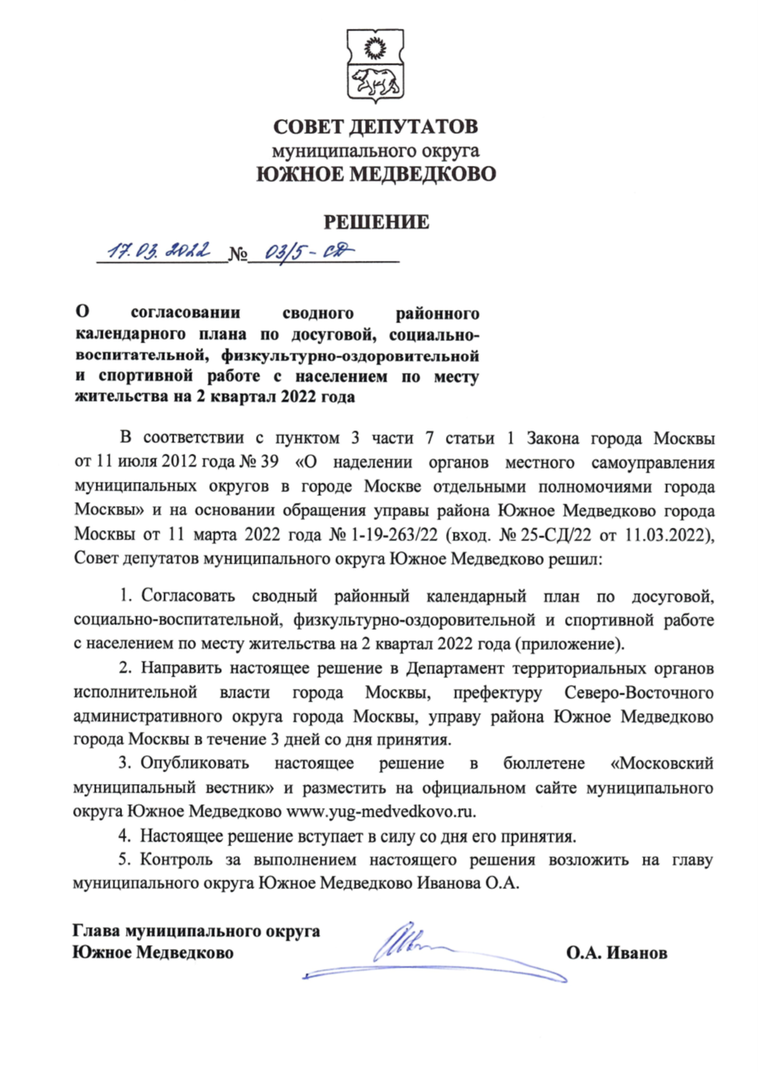
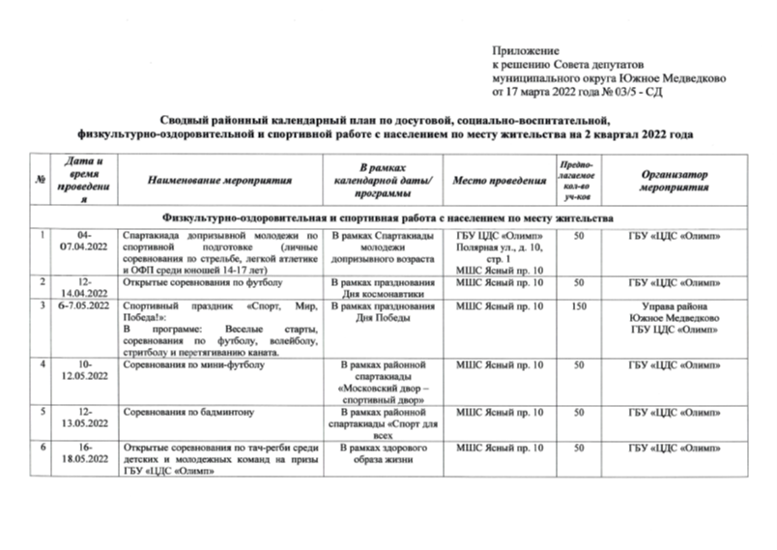
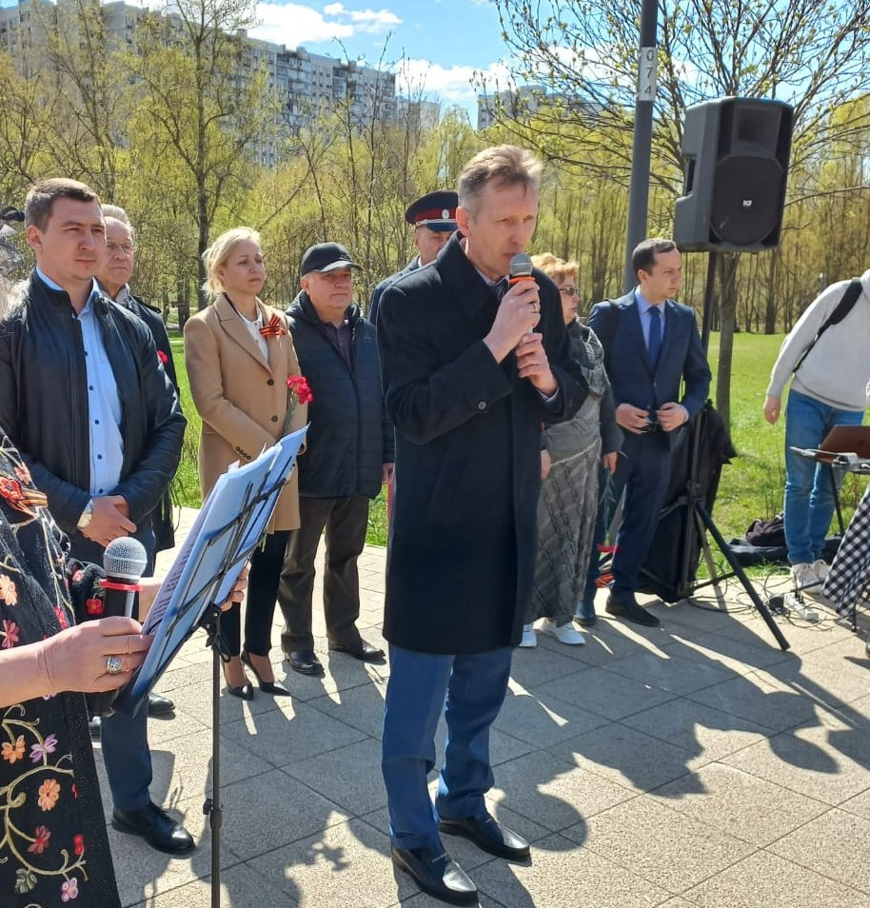
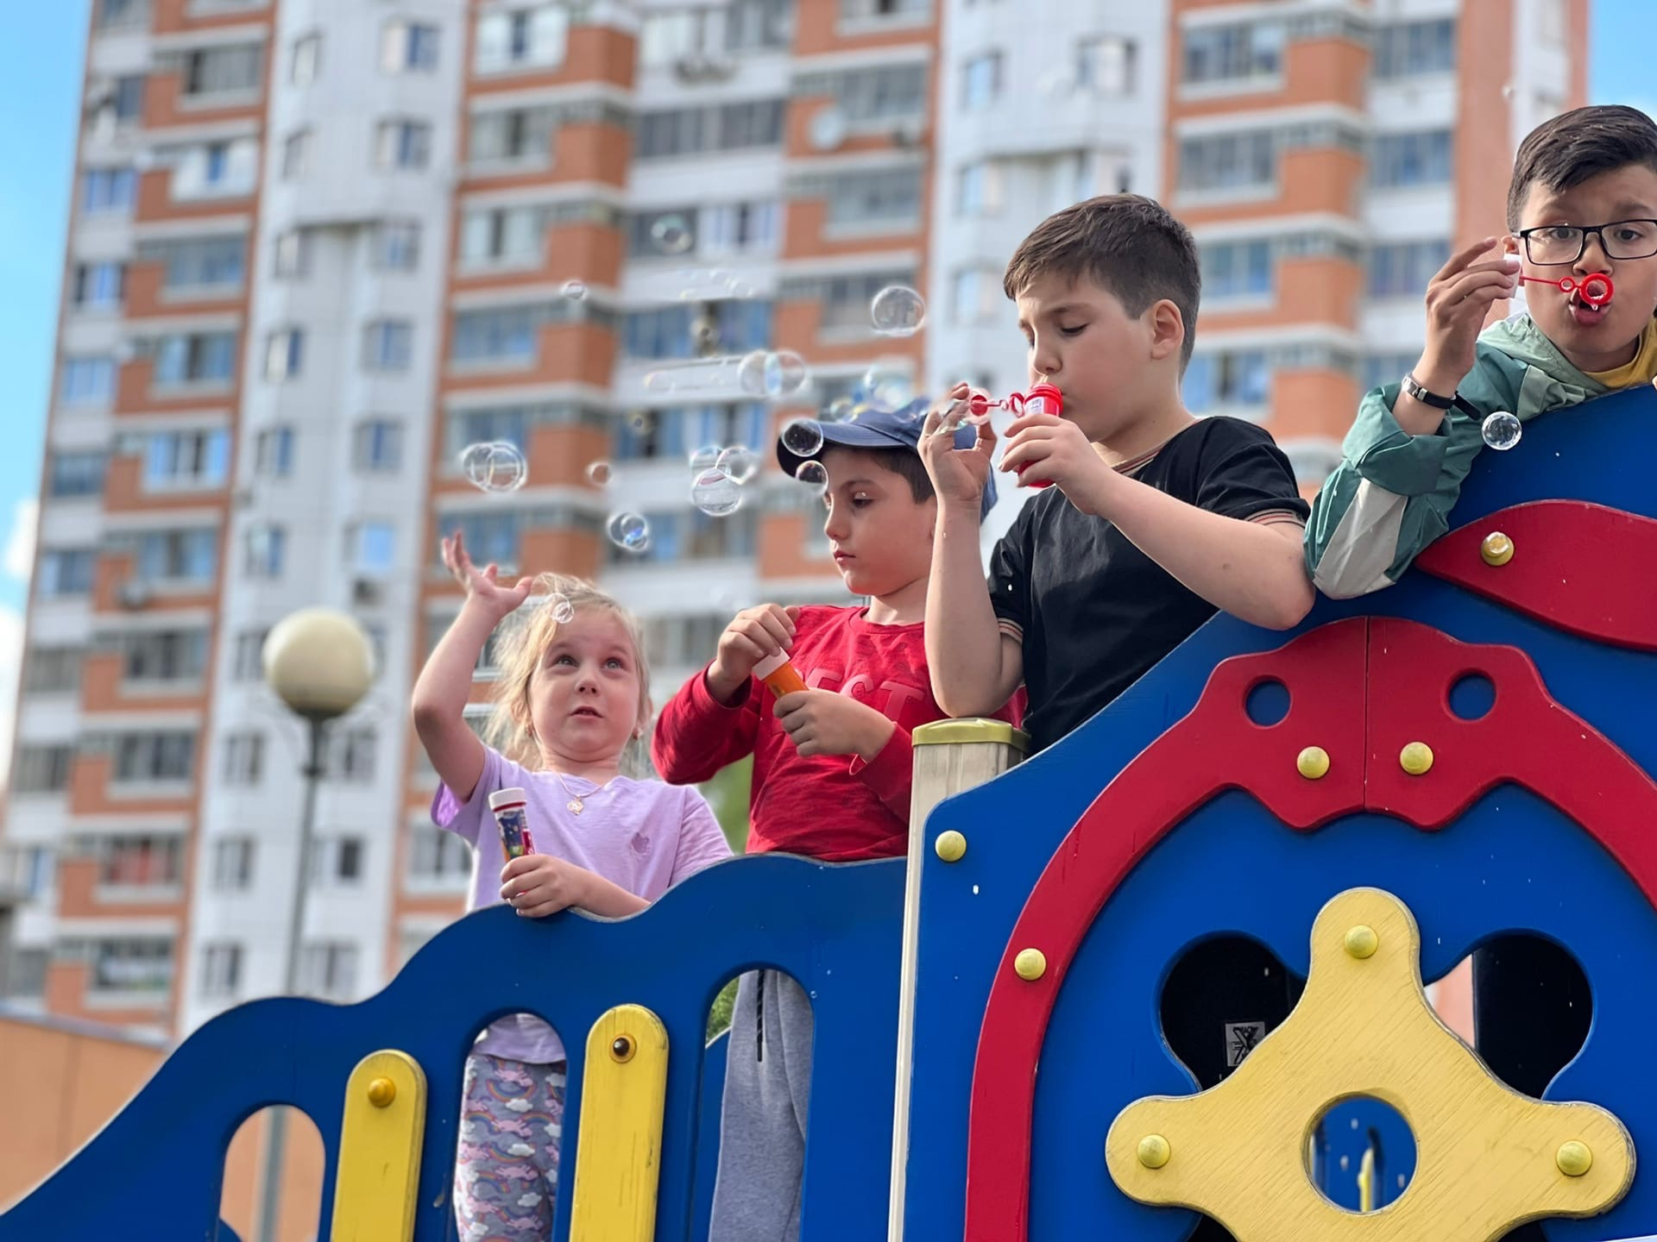
О ПЛАНИРОВАНИИ СОВМЕСТНОЙ РАБОТЫ
10

Slide 11
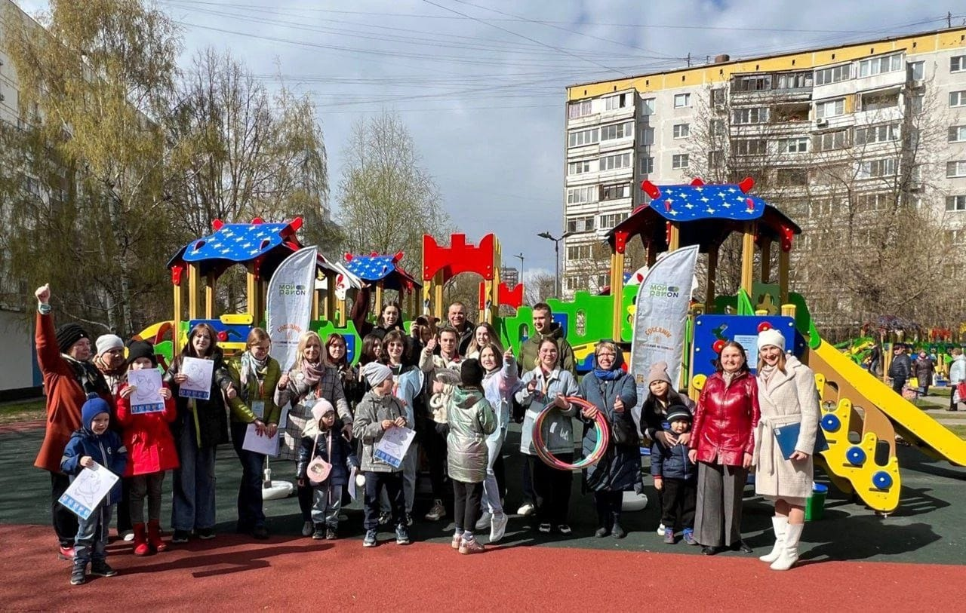
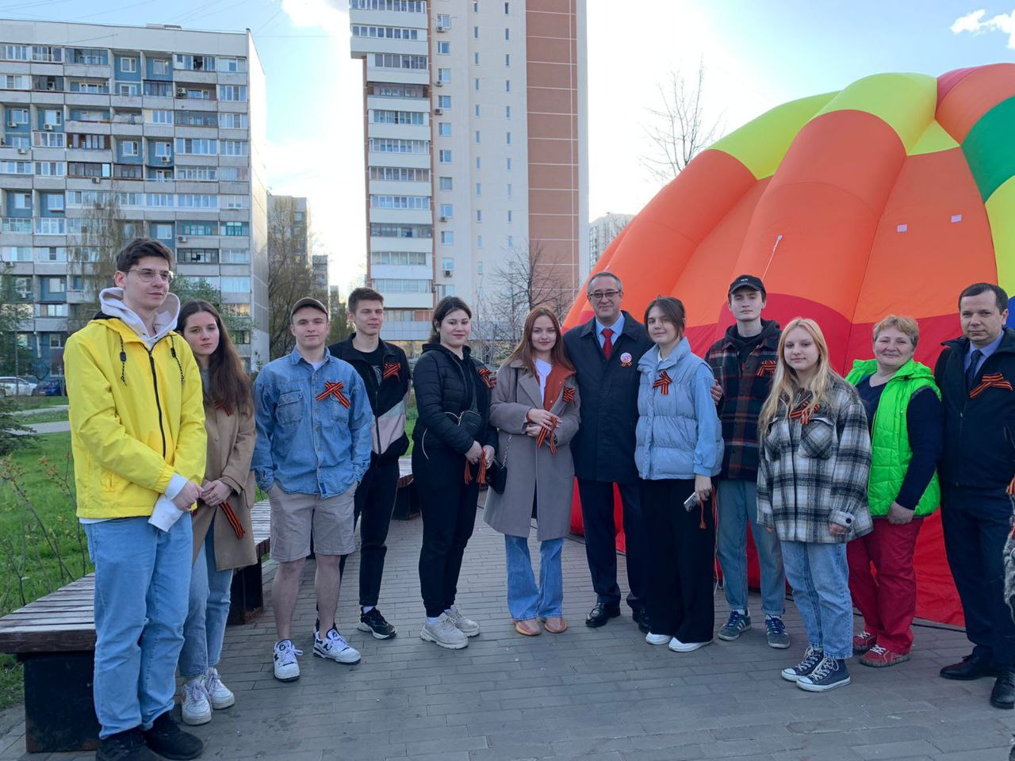
ВОЛОНТЕРСКОЕ
ДВИЖЕНИЕ
11

Slide 12
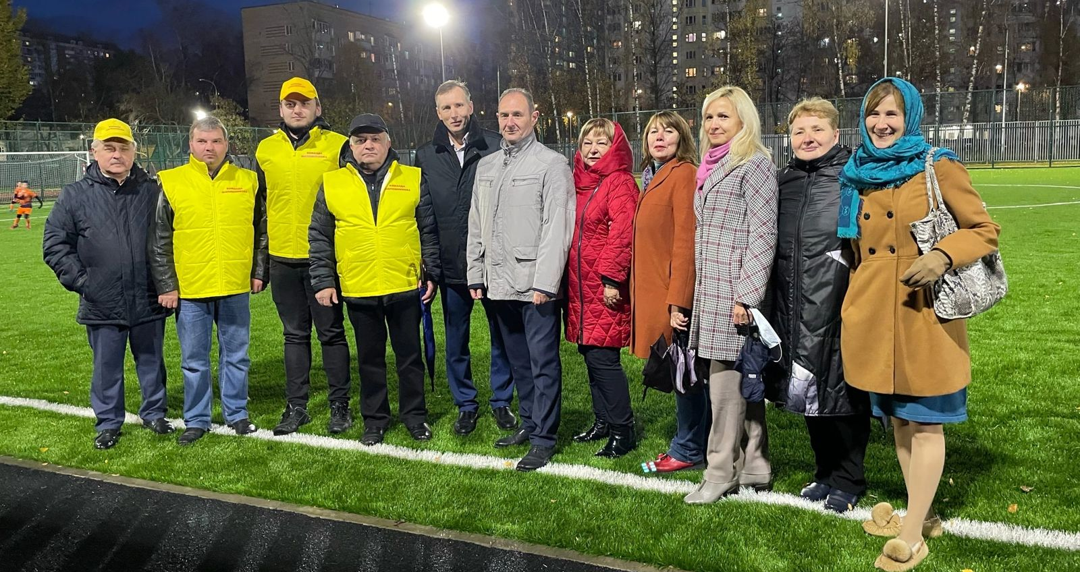
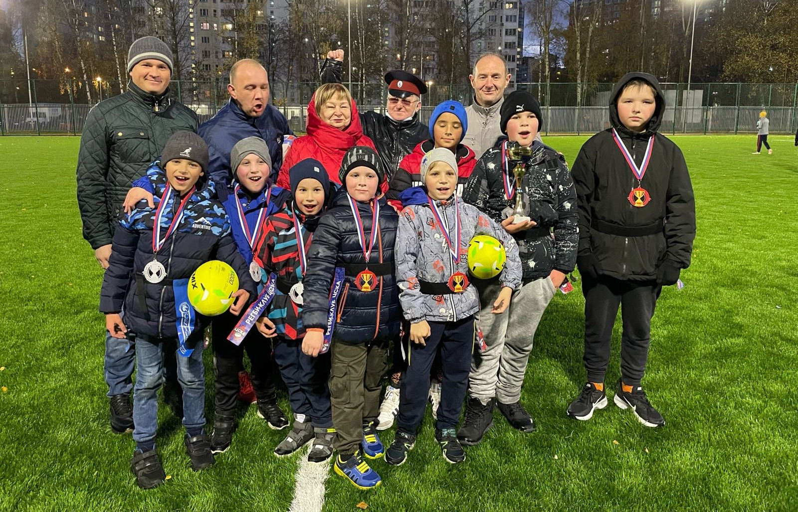
ОТКРЫТИЕ МЕЖШКОЛЬНОГО СТАДИОНА
12

Slide 13
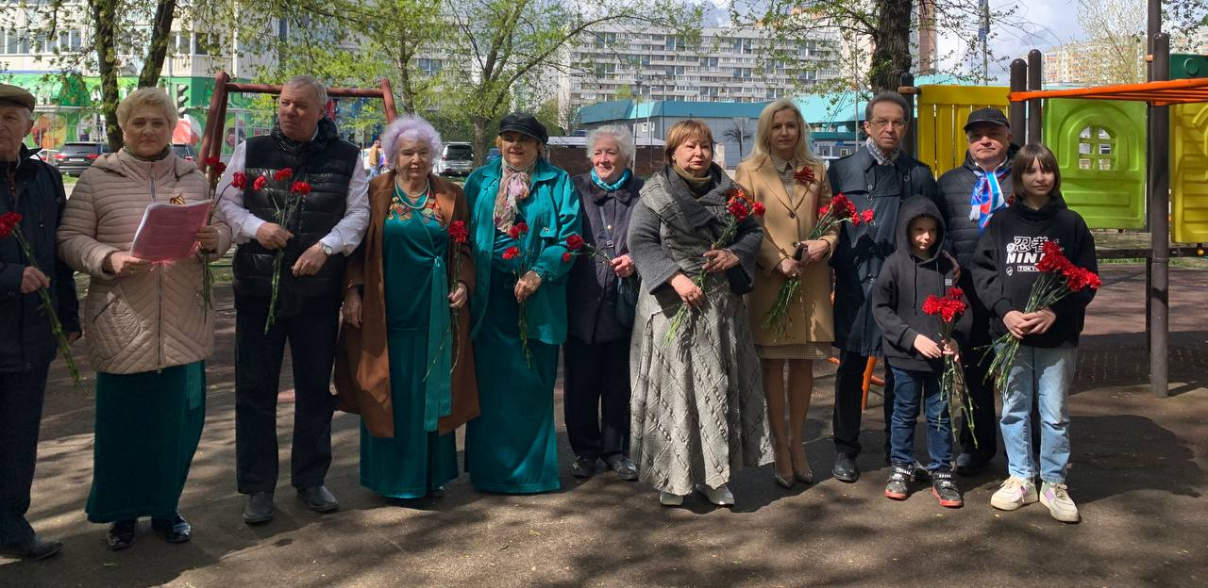

МЕРОПРИЯТИЯ В РАМКАХ ПРАЗДНОВАНИЯ ДНЯ ПОБЕДЫ
13

Slide 14
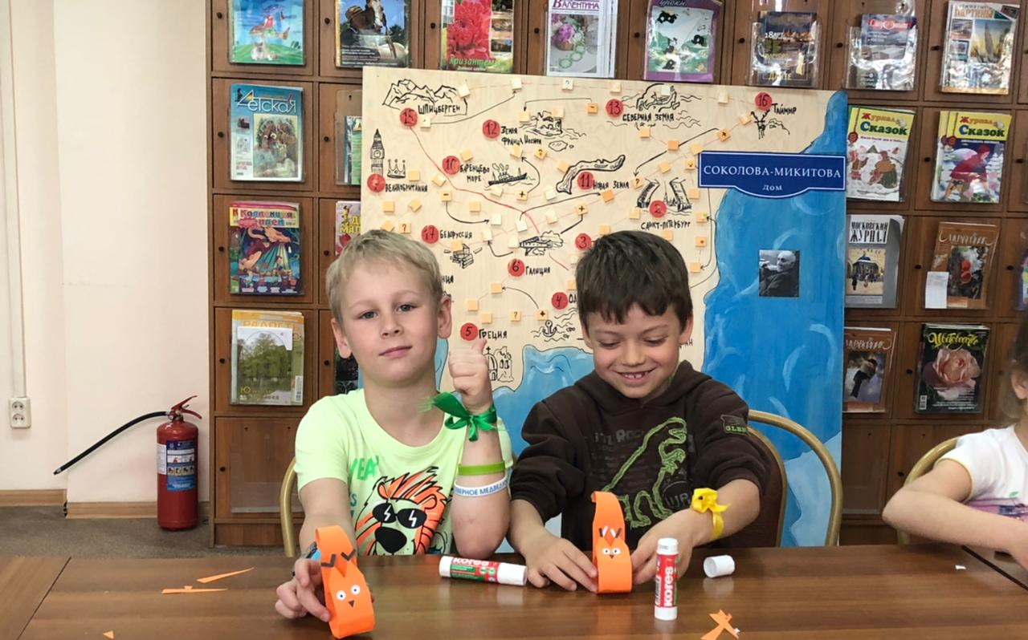
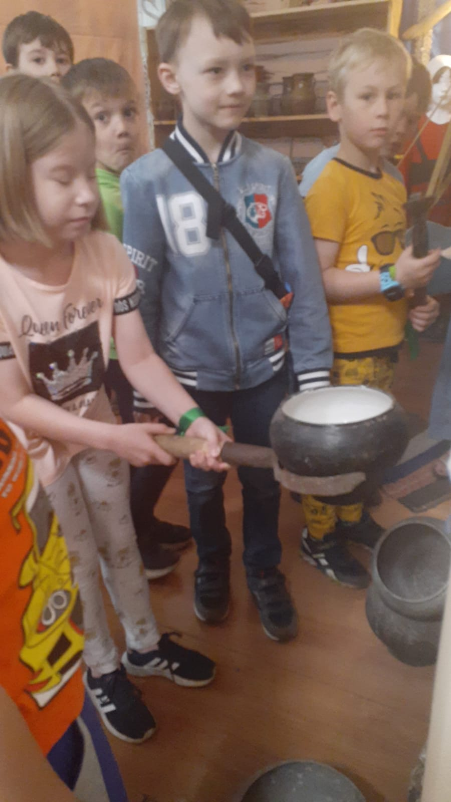
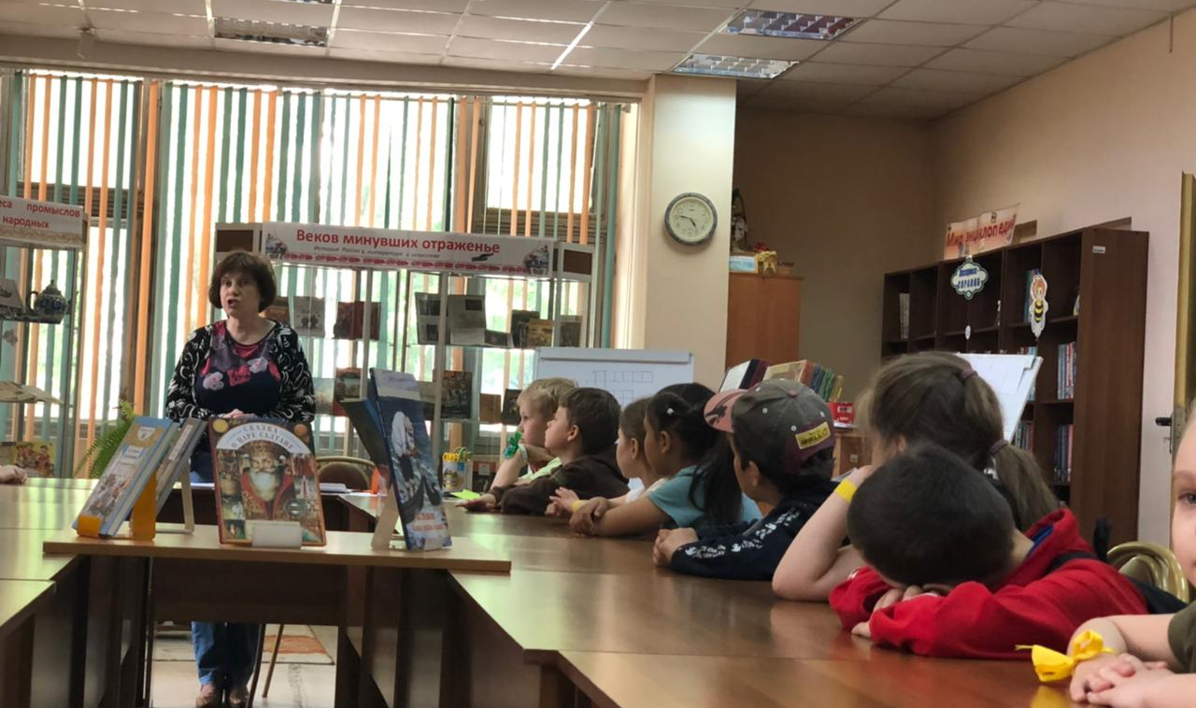
ЛЕТНИЙ ЛАГЕРЬ
14

Slide 15
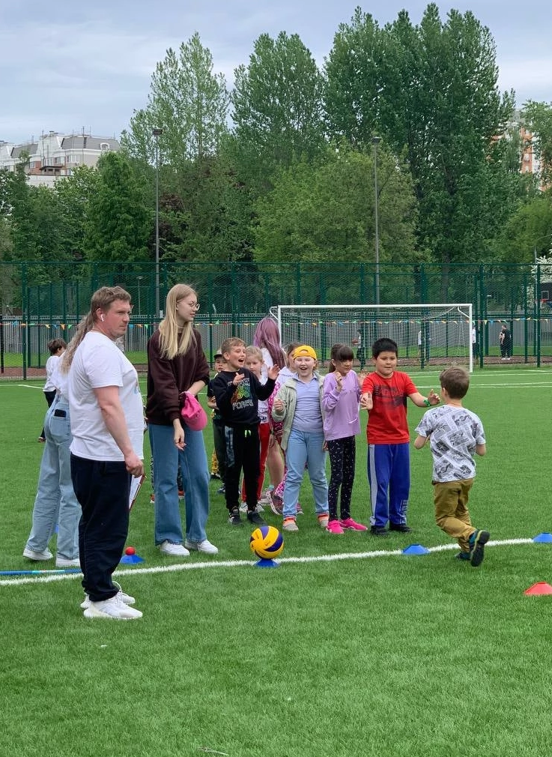
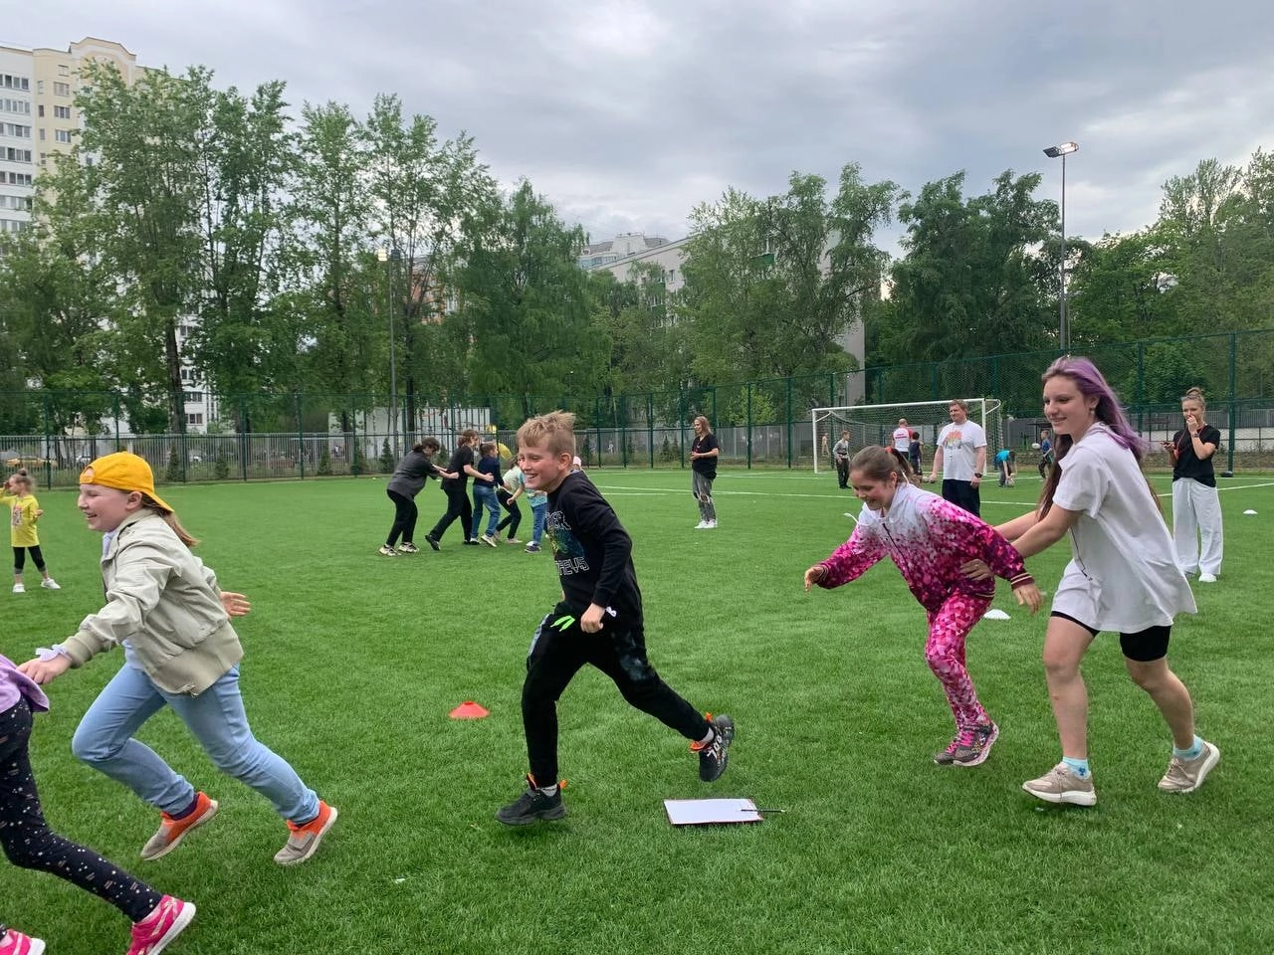
ЗАКРЫТИЕ СМЕНЫ
мероприятие «Игры нашей юности» это: игра в вышибалы, классики, резиночки и
старая забытая игра Шандер – мандер
15

Slide 16
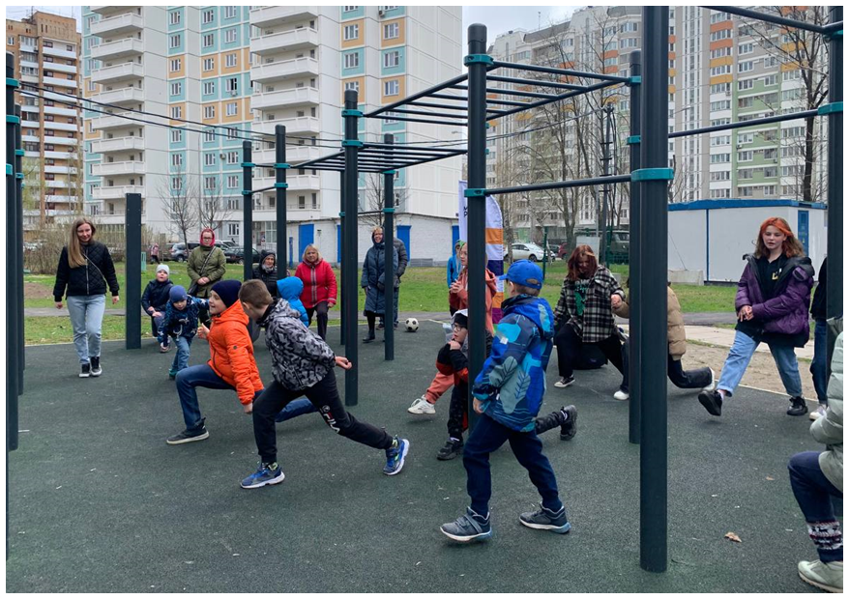
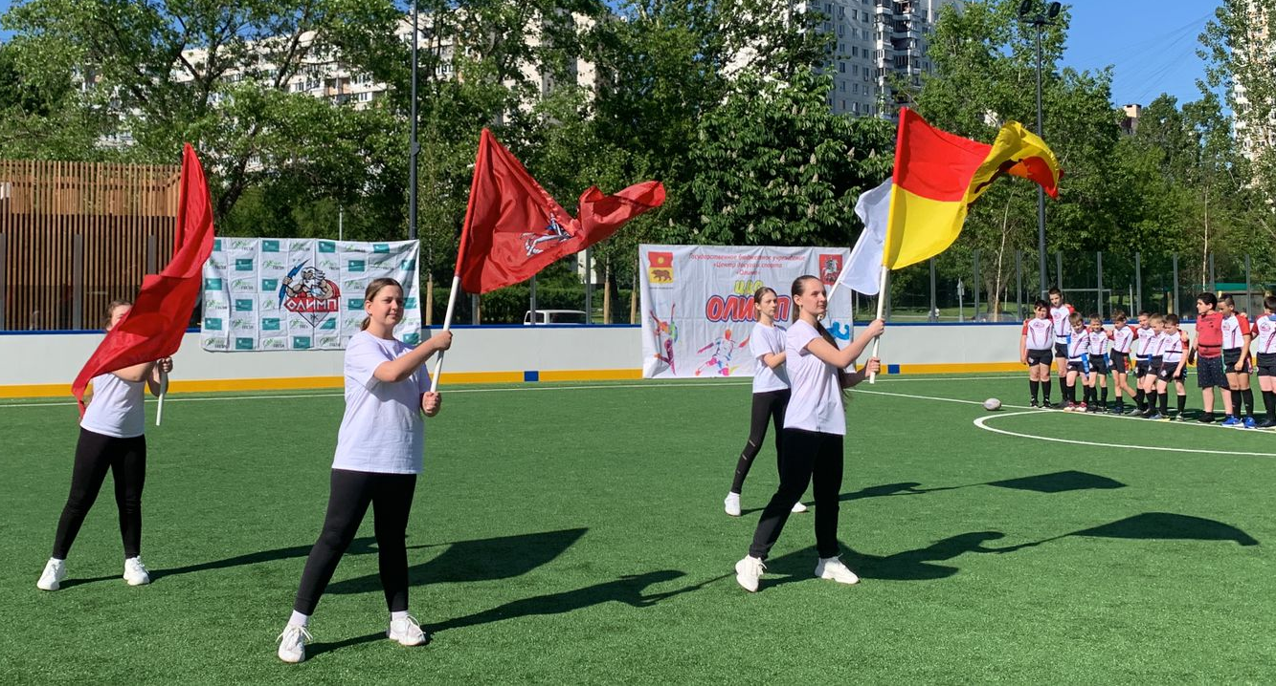
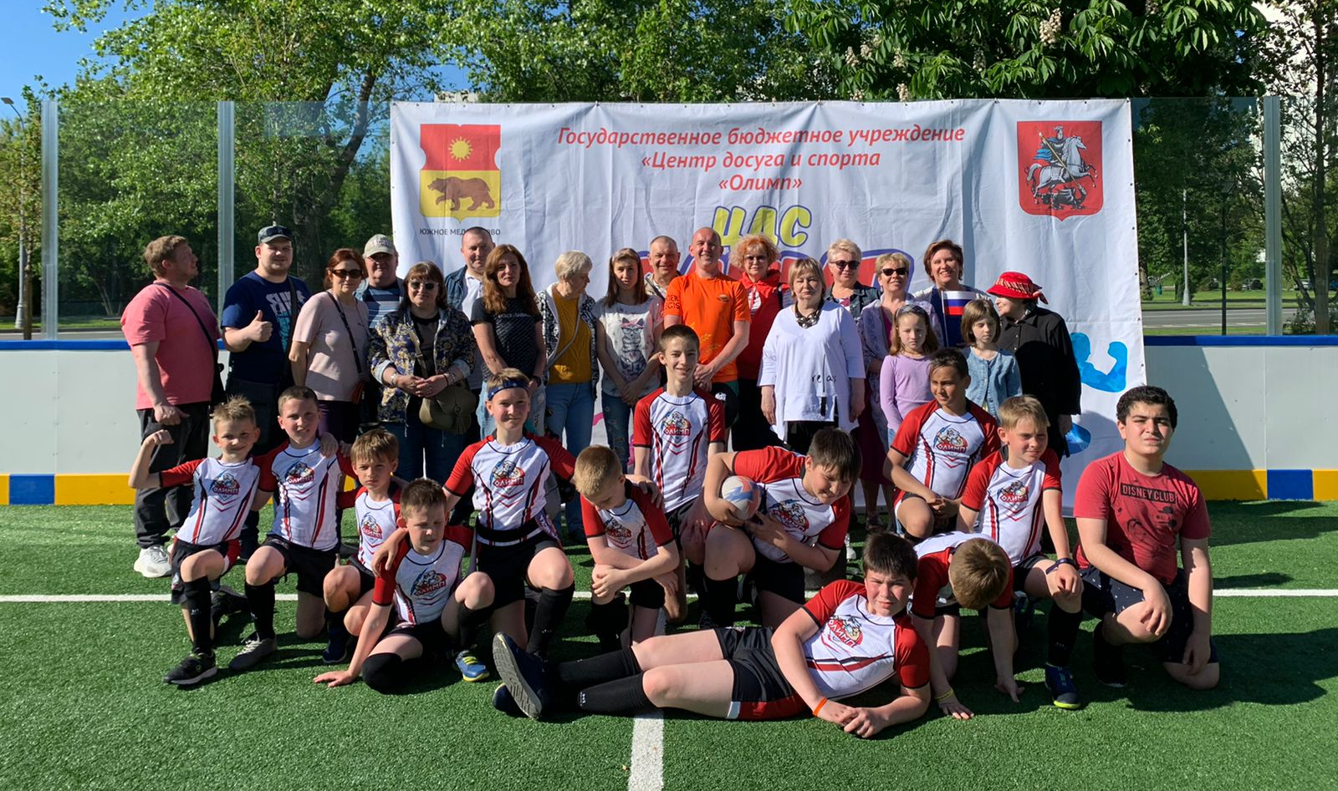
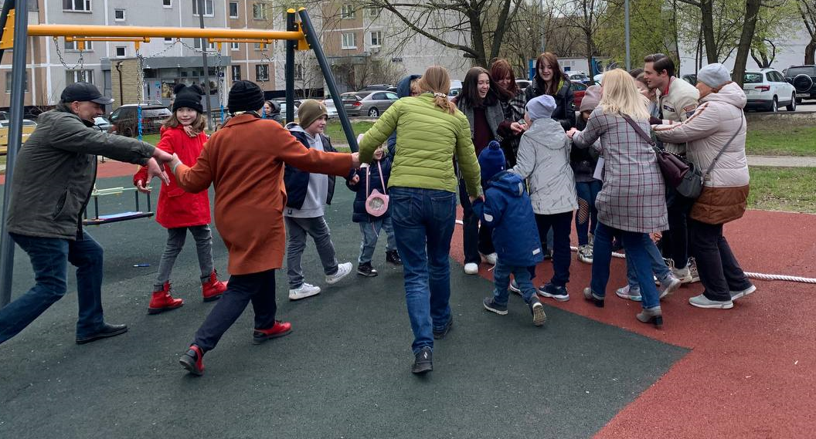
СПОРТИВНЫЕ ПЛОЩАДКИ
16

Slide 17




ВЗАИМОДЕЙСТВИЕ И ПЛОДОТВОРНОЕ СОТРУДНИЧЕСТВО
СПАСИБО ЗА ВНИМАНИЕ !
17

